Slide 1
تطبيقات الانفوجرافيك في التعليم

Slide 2
عناصر المحاضرة
مفهوم الانفوجرافيك
أهميته
مسميات اخرى
أنواعه
خطوات التصميم
أهدافه
مكوناته
امثله

Slide 3
مفهوم الانفوجرافيك

Slide 4
مفهوم الانفوجرافيك

Slide 5
مفهوم الانفوجرافيك
هو فن تحويل المعلومات والبيانات المعقدة إلى صور
ورسوم يسهل على من يراها استيعابها دون الحاجة الى
قراءة الكثير من النصوص.
هو علم البيانات التصويرية التفاعلية، أي تحويل البيانات
إلى صور وعلاقات تفاعلية.

Slide 6
مفهوم الانفوجرافيك
الانفوجرافيك
معلومات معقدة
مفاهيم وبيانات
صور - رسوم
يحولها إلى

Slide 8
لماذا طلق عليه هذا المصطلح؟

Slide 9
مجالات الانفوجرافيك
التربية والتعليم
التوعية والإرشاد
الخدمات بكافة أنواعها
الدعاية والاعلانات
التسلية والترفيه

Slide 10
لماذا نستخدم الانفوجرافك في التعليم؟

Slide 12
أسباب انتشار الانفوجرافك
تبسيط المعلومات
الملل من القراءة
سهولة وسرعة الانتشار
توفر تطبيقات وبرامج سهلة مثل powtoon , و vyond
عنصر التشويق والاثارة

Slide 13
مسميات أخرى للانفوجرافيك
انفوجرافيك
Infgraphic
التصاميم المعلوماتية
Information Design
البيانات التصويرية التفاعلية
Data Visualization

Slide 14
عبارة عن رسم تصويري يشرح شيء معين بشكل ثابت وهو الأكثر شيوعاً

Slide 15
انفوجرافيك ثابت

Slide 16
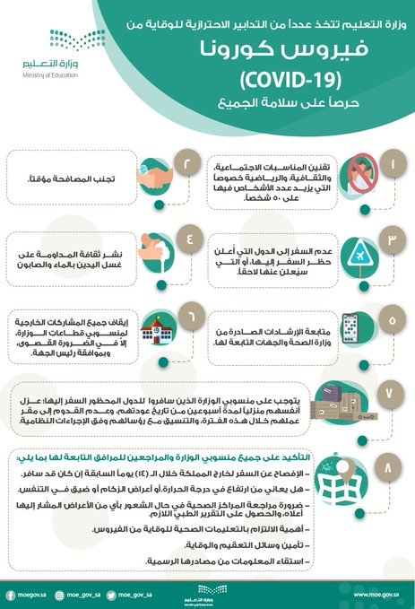
انفوجرافيك ثابت

Slide 17
انفوجرافيك متحرك

Slide 19
أنواع الانفوجرافيك المتحرك
Old Animation cartoon
3D Animation
STOP Motion
2D Animation

Slide 20
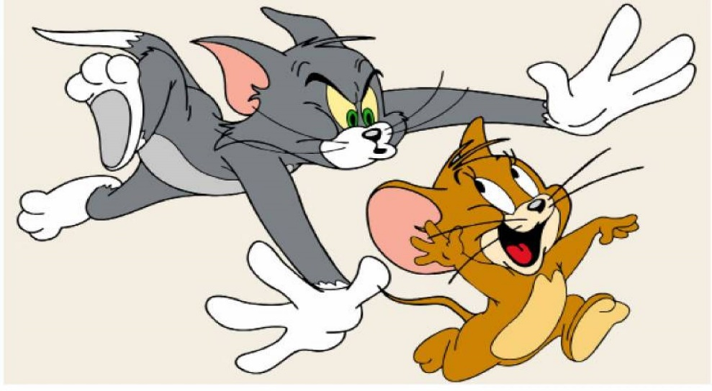
أنواع الانفوجرافيك المتحرك

Slide 23
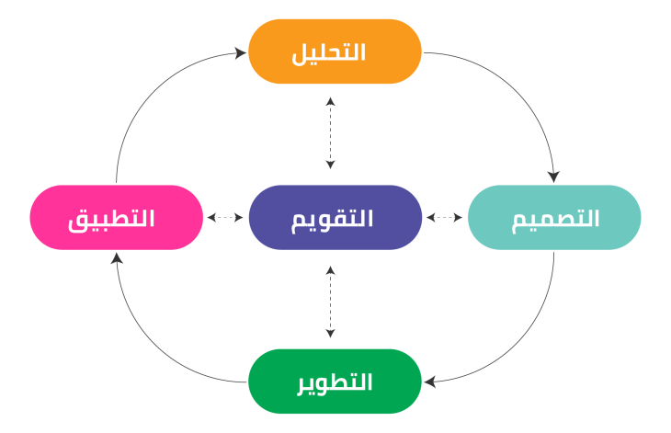
لتصميم انفوجرافيك ناجح

Slide 24
خطوات تصميم الانفوجرافيك
تحديد الفكرة.
جمع المعلومات.
التخطيط (تصور مبدأي للرسم ووضع العناوين الرئيسية والفرعية وتحديد الشكل العام والألوان).
التنفيذ.
الإخراج النهائي (التأكد من التمثيل السليم للمعلومات والاختيار السليم للرسوم)

Slide 25
إرشادات في تصميم الانفوجرافيك
بساطة التصميم
ترابط مكونات التصميم
التفكير الابداعي في تمثيل البيانات
اختيار الألوان المناسبة للنص والصور والخلفية
إتقان التنفيذ
اختيار فكرة مناسبة وتحديد الهدف.
تحديد الفئة المستهدفة.
التركيز على موضوع واحد فقط.
اختيار مصدراً موثوقاً للمعلومات.
وضع عنوان مميز.

Slide 26
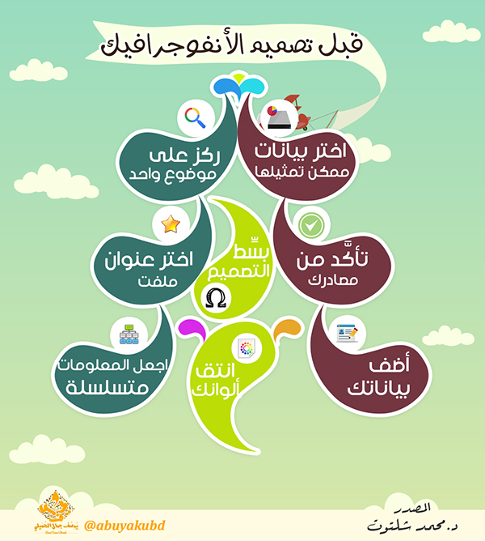

Slide 27
أهداف الانفوجرافيك
عرض فكرة
تسويق لمنتج معين
عمل مقارنات أو احصائيات
عرض حقائق بطريقة ممتعة
وصف ما لايمكن شرحه بالنصوص والكلمات

Slide 28
مكونات الانفوجرافيك
العنصر البصري :ويتضمن استخدام الألوان والرسوم كالأسهم والأشكال التلقائية وغيرها.
المحتوى النصي: ويشمل النصوص المكتوبة والتي ينبغي أن تكون مختصرة ومرتبطة بالعنصر السابق.
طريقة تقديم الانفوجرافيك: بطريقة معينة تمثل المفهوم والمعرفة المراد ايصالها كالتفرعات والتسلسل الزمني.

Slide 29
البرامج المستخدمة في تصميم الانفوجرافيك
الثابت:
أدوبي فوتوشوب Adobe Photoshop
أدوبي إلستريتر Adobe Illustrator
المتحرك:
أدوبي أفترافكت Adobe After Effects
أبل موشن Apple motion
أدوبي بريمر Adobe Premiere

Slide 31
موقع بيك تو شارت لتصميم الانفوجرافيك
كما لاحظنا هناك مواقع و برامج كثيرة يمكن من خلالها تصميم الانفوجرافيك لكن من المواقع التي تدعم اللغة العربية وتتميز بوجود قوالب جاهزة يمكن التعديل موقع
Piktochart

Slide 32
أمثلة لانفوجرافيك في مجالات مختلفة

Slide 33
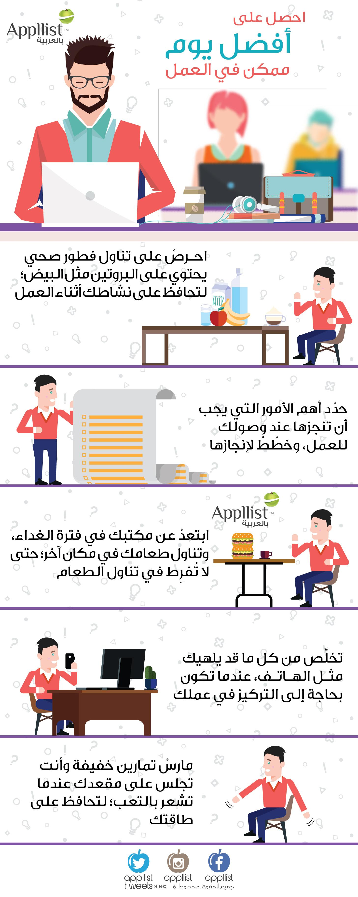

Slide 35
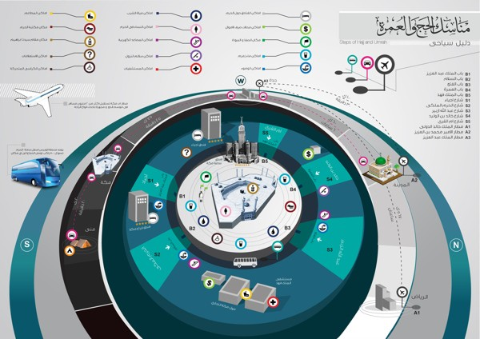

Slide 36
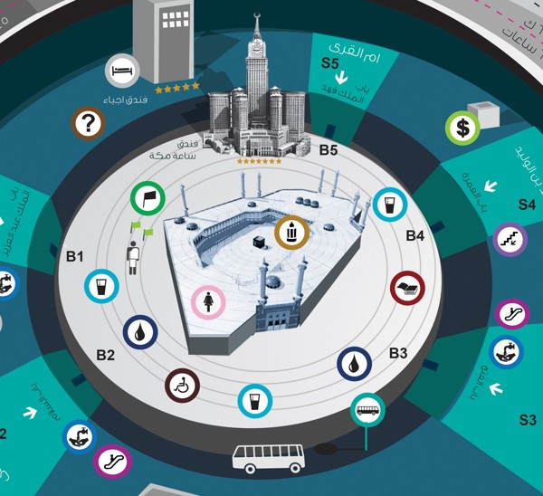

Slide 37
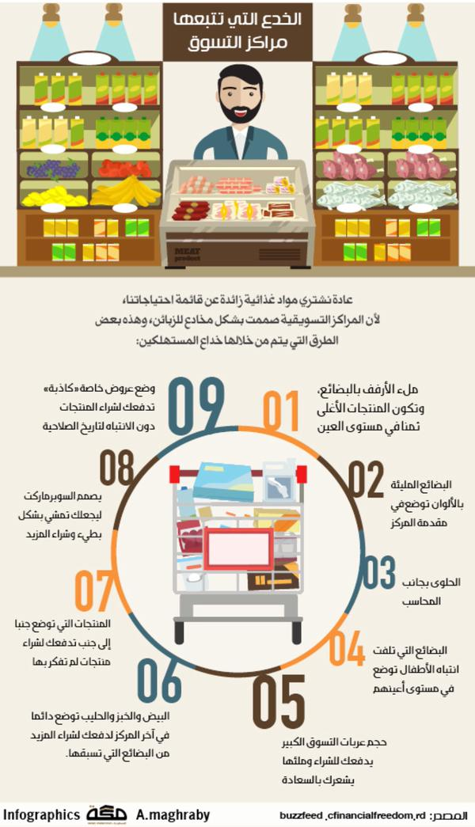

Slide 38
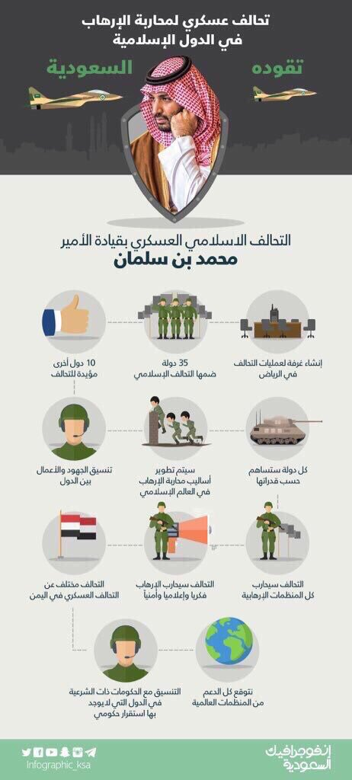

Slide 41
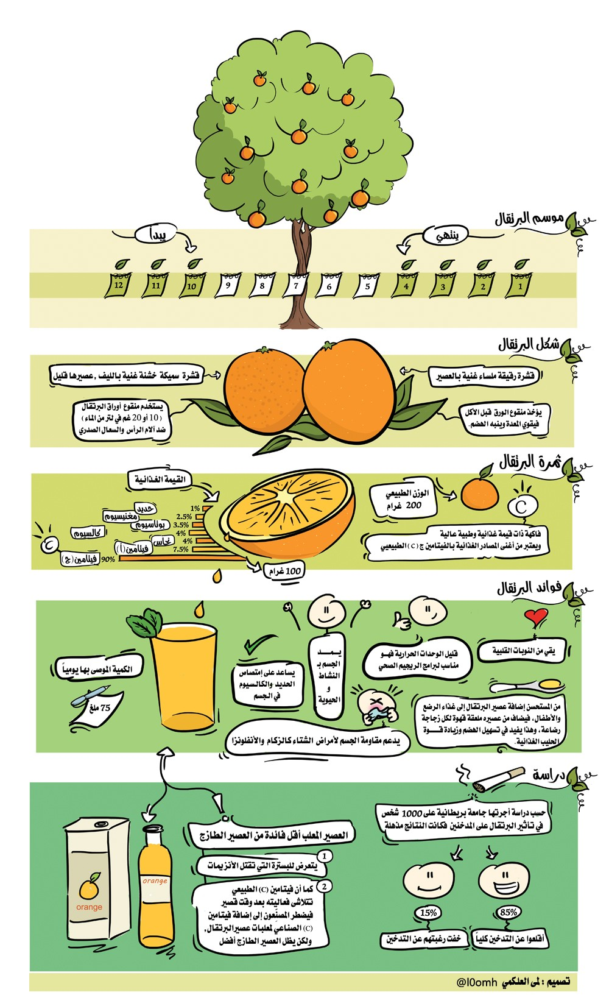

Slide 43
https://www.youtube.com/watch?v=9GYdwWs8jgw

